Slide 1
Interactive courses
Gillian Lambrechts
Kenny Guldentops

Slide 2
Probleem
Er zijn te weinig leerlingen tijdens de les aan het meewerken
Gevolg is dat de leerkracht te weinig feedback krijgt van heel zijn klasgroep

Slide 3
Oplossing
Online interactie tussen leerkracht en leerling tijdens lessen
Als leerkracht de moeilijke punten van de leerling kunnen zien
Om zo volgende lessen te verbeteren
Meer aandacht te besteden aan bepaalde punten
Als leerling om in elke les actief bezig te zijn en niet met andere dingen

Slide 4
User stories
Als gebruiker:
Moet ik kunnen kiezen of ik leraar of leerling ben

Slide 5
User stories
Als leraar:
wil ik een les kunnen starten
wil ik mijn les een naam geven
wil ik een open vraag kunnen stellen
wil ik een meerkeuze vraag kunnen stellen
wil ik een ja/nee vraag kunnen stellen
wil ik een afbeelding vraag kunnen stellen
wil ik de antwoorden van de leerlingen direct kunnen zien
wil ik een vraag als een probleemvraag kunnen oplossen
wil ik een account om mijn probleemvragen te kunnen zien

Slide 6
User stories
Als leerling:
wil ik een les kunnen betreden
wil ik een vraag als probleemvraag kunnen aanduiden
wil ik vragen kunnen beantwoorden beantwoorden

Slide 7
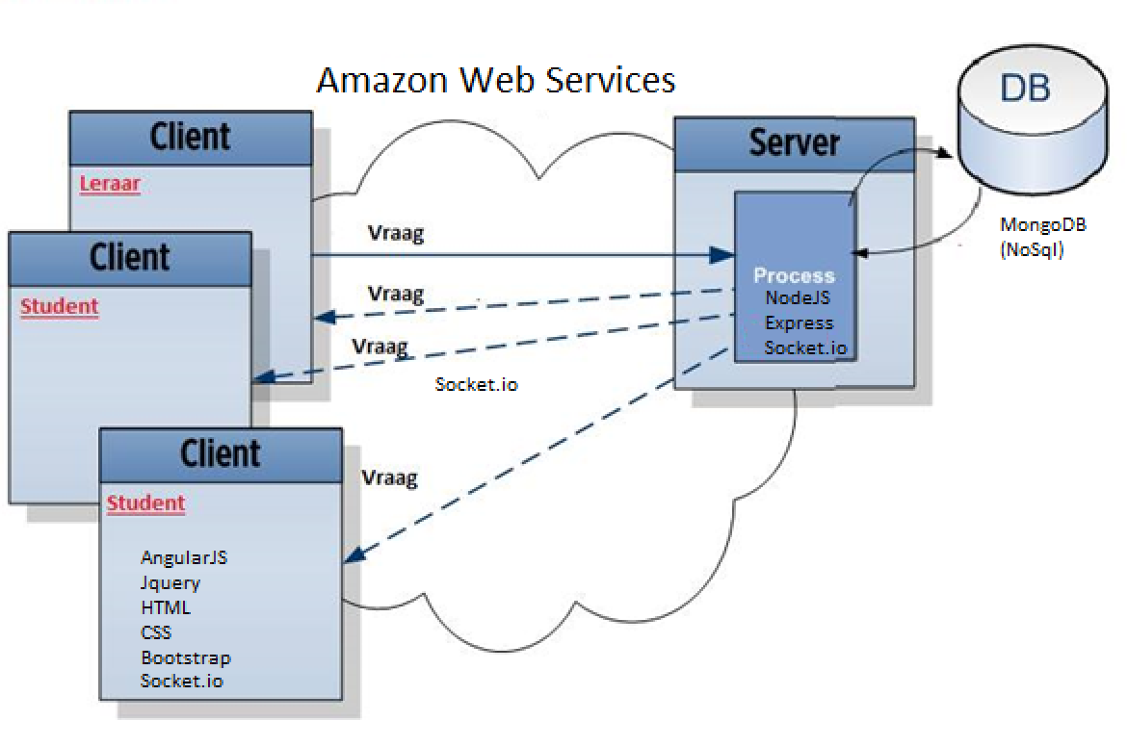

Slide 8
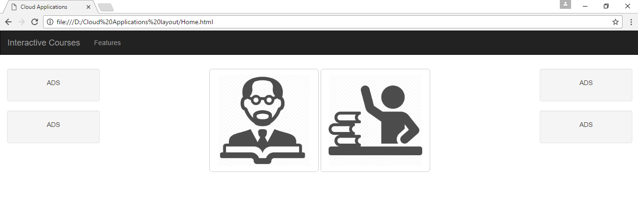
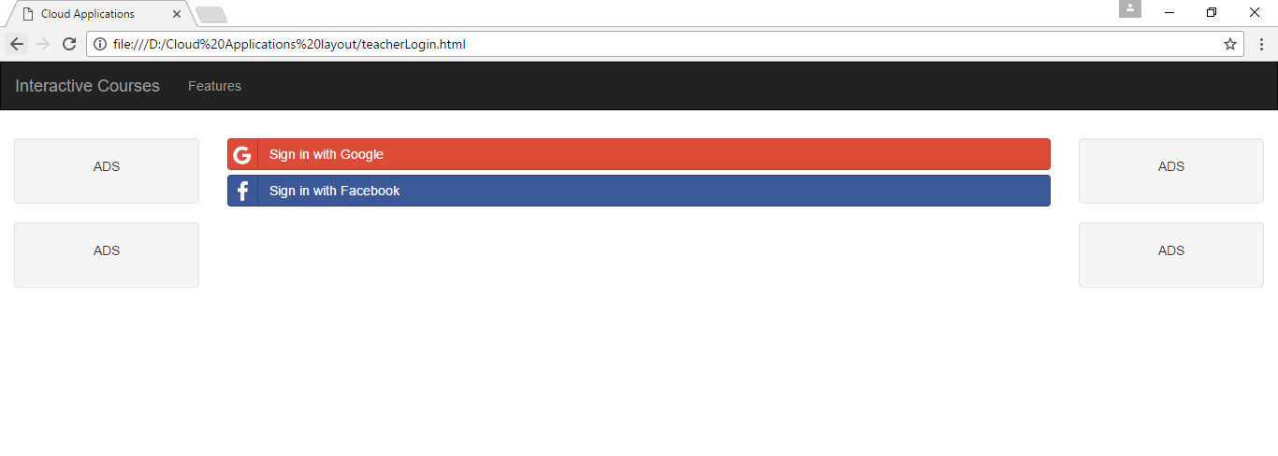
Mockups

Slide 9
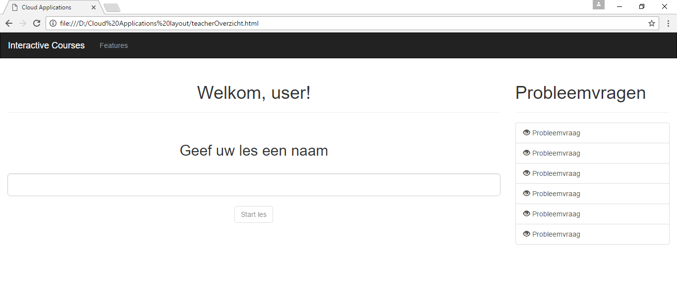
Mockups

Slide 10
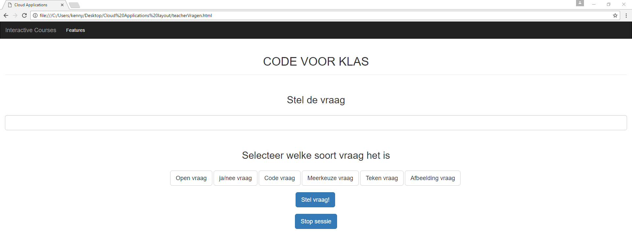
Mockups

Slide 11
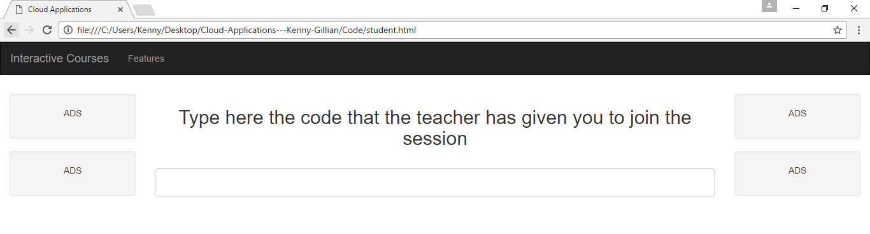
Mockups

Slide 12
Demo

Slide 13
Links
Github pagina
https://github.com/KennyGuldentops/Cloud-Applications---Kenny-Gillian
Github projects
https://github.com/KennyGuldentops/Cloud-Applications---Kenny-Gillian/issues#boards?repos=69013440

Slide 14
Einde
Bedankt voor uw aandacht

